Slide 1
PsychoPyで課題作成①

Slide 2


課題： 以下のような選択課題をつくりましょう。
＋
注視点 0.5秒
＋
選択画面
＋
ハイライト 1秒
２つの刺激が繰り返し提示され，参加者はどちらか一方を選ぶ。これを10試行繰り返す。

Slide 3

PsychoPyで課題作成時の注意点
作業は Builder の画面で行います。PsychoPyを立ち上げた時に Coder しか開かれてない場合は，「ビュー」→「Builderを開く」で Builder の画面を開きましょう。
[PsychoPyのファイル]，[刺激のファイル]，[エクセルのファイル]は一つのフォルダに保存します。
キーボードを指定する時は，”f” のように小文字を使います。大文字にするとエラーは出ずに，課題が止まるので注意しましょう。
名前は重複して使えません！（これがエラーの原因になることが非常に多いですが，多くの場合は，名前が重ならないように自動で調整されます。）
少し変更を加えるたびに，課題が動くか確認しましょう。

Slide 4
PsychoPyで課題作成時の注意点
Macで文字が欠けてしまうので，「ヒラギノ角ゴシック W5」のフォントを使う。
PsychoPyはバージョンが変わると，これまで動いていた課題が動かなくなることもあります。動いたとしても，出力形式が変わることがあります。
一つの実験が終了するまで，なるべくアップデートはしないようにしましょう。
一応，バージョンを選んで実行することも最近可能なようです。

Slide 5
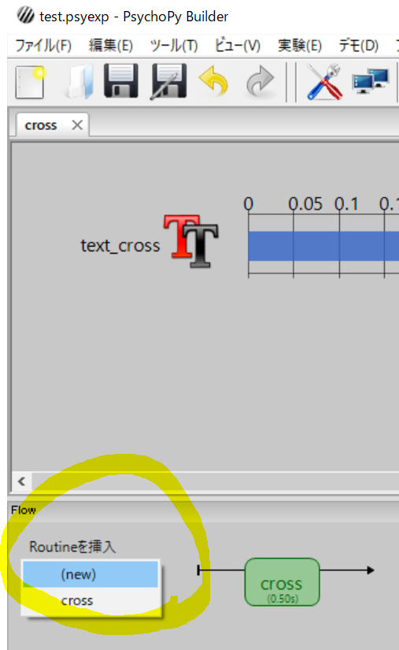
Tips: 新しいRoutineを 作成する方法
「Routineを挿入」をクリックして，(new) を選択すると新しいRoutineが作れます。
流れの図の中に●が出てくるので，適切な挿入箇所を選択して下さい。

Slide 6
Tips: 画面の位置に関して
(x, y) の位置を設定する際，デフォルトでは，単位として，normが使われています。
これは，画面の縦横を[-1,1]にスケーリングしています。
( 0, 1)
( -1, 0)
( 1, 0)
( 0, -1)

Slide 7
具体的な作成の手順

Slide 8
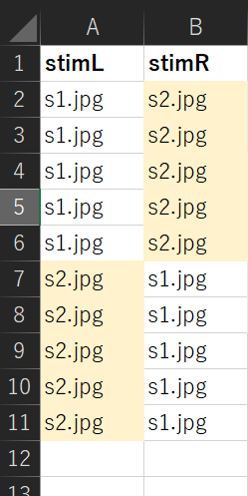
必要な変数を作る
setting.xlsx という名前で下記のファイルを作成

Slide 9
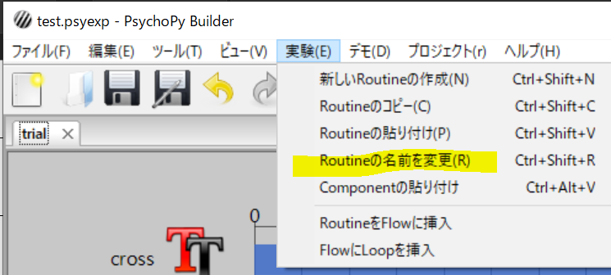
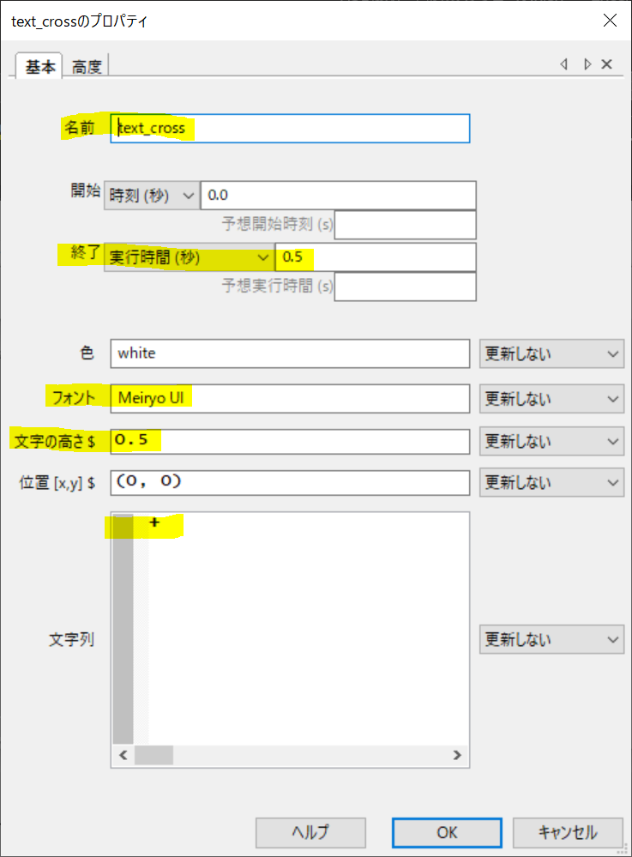
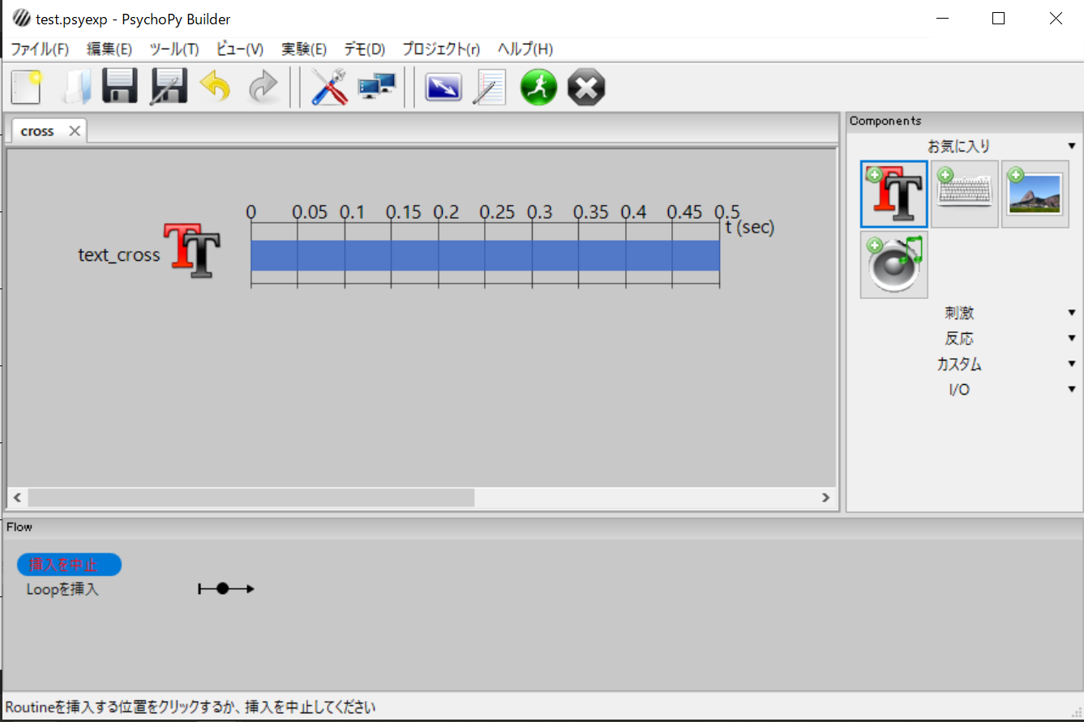
cross
0.2
※※ 通常，注視点（+）は，試行間だけでなく，刺激の提示中もずっと同じ箇所に提示します。
今回の練習では，試行間でのみ提示します。

Slide 10
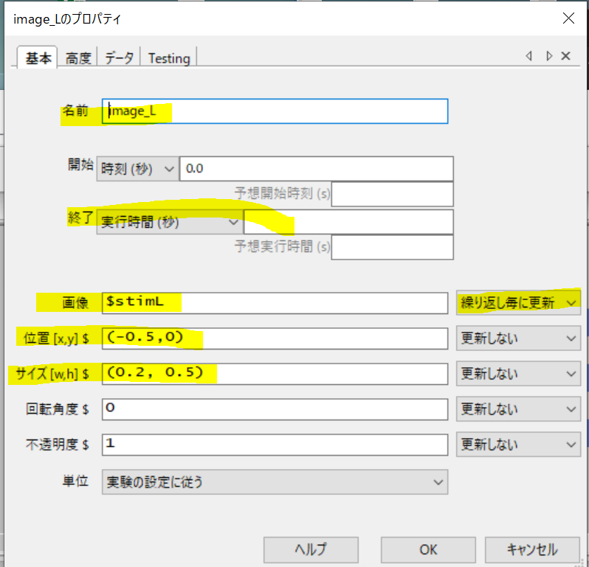
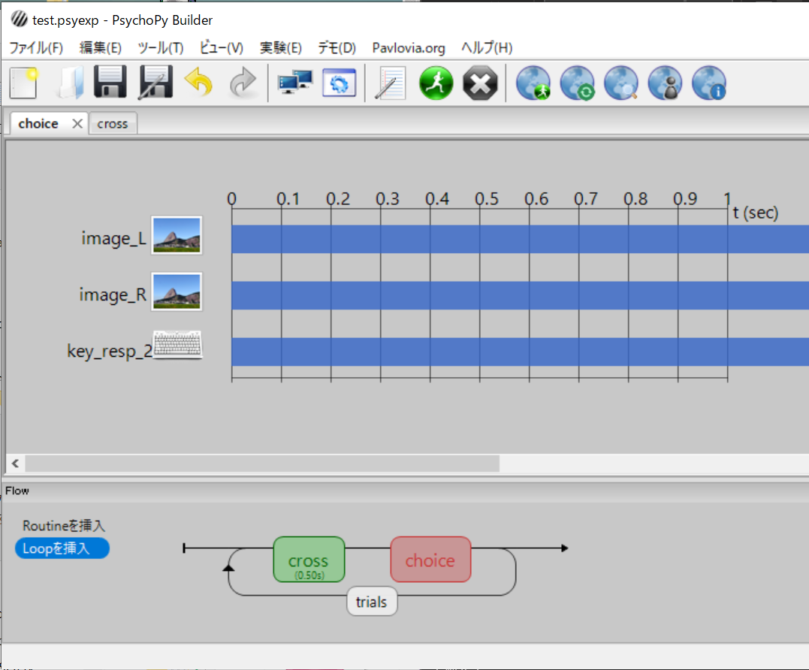
choice
キー押しの反応があるまで刺激を提示し続ける時は空白にします。
変数を指定した箇所は「繰り返し毎に更新」にすること！
変数は頭に「$」をつけます。
ここでは，エクセルで作った変数を入れます。

Slide 11
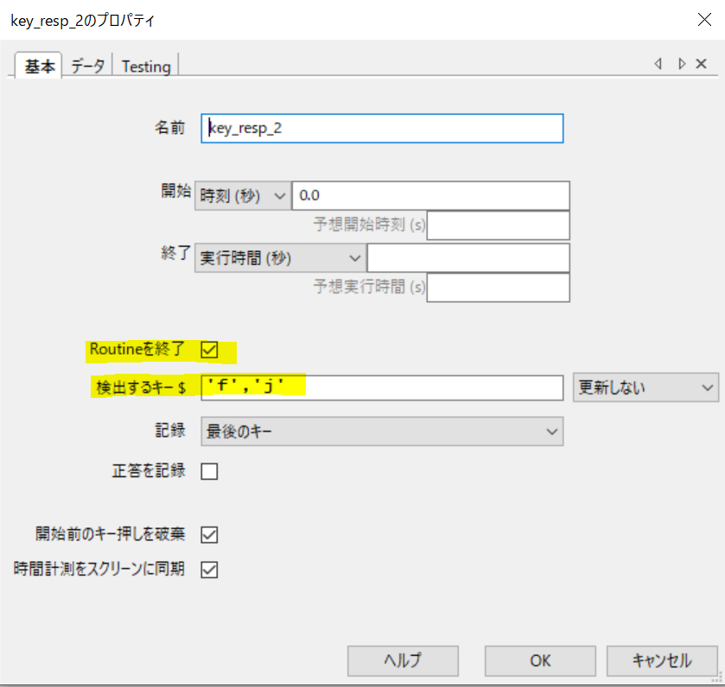
choice

Slide 12
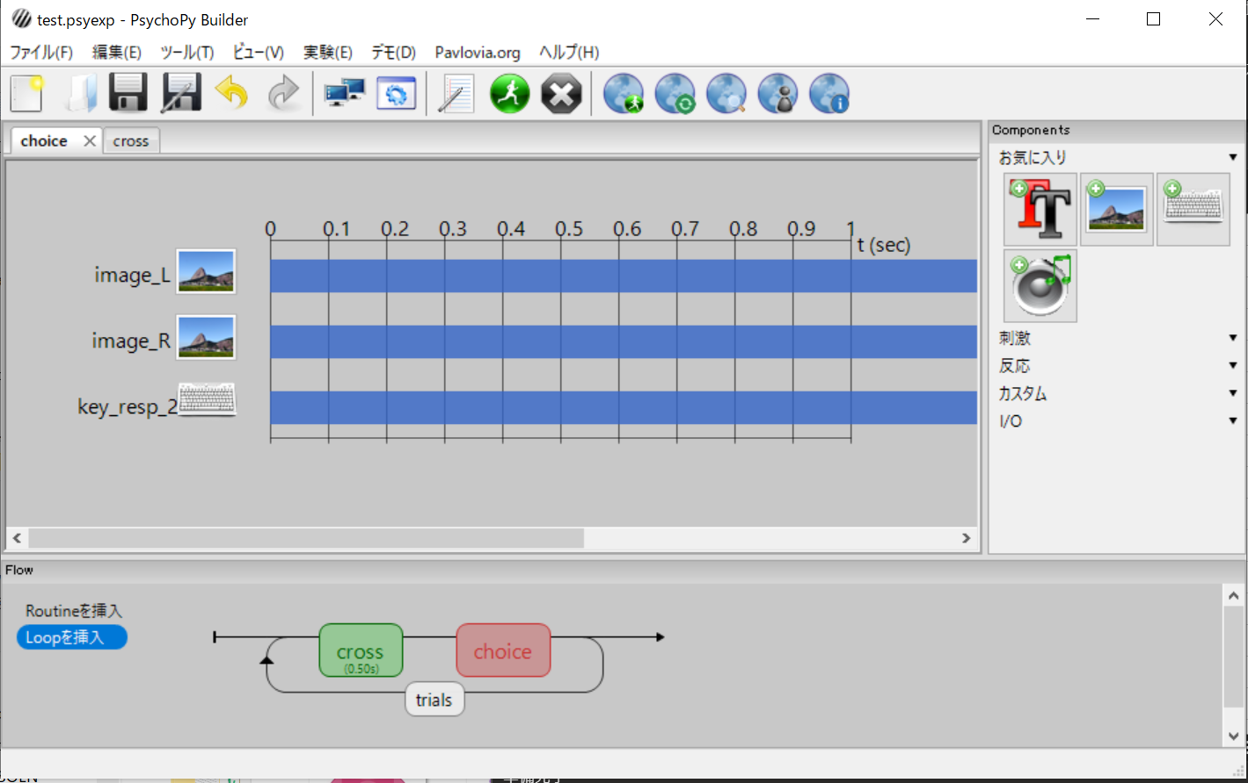
Loopの挿入１
「Loopの挿入」を選択します。
流れの図の中に●が出てくるので，適切な挿入箇所を選択して下さい。

Slide 13
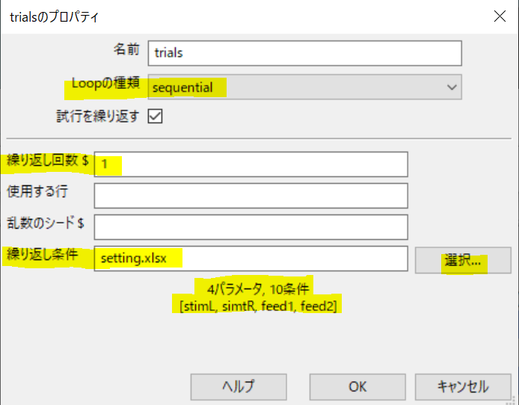
Loopの挿入２
確認のために，[Loopの種類]はsequentialに，［繰り返し回数］は1にしておきます。
エクセルを選択したら，パラメータの数や条件数があっているか確認しましょう。（※今回皆さんは２パラメータになっているはずです。）

Slide 14
エクセルで指定した通りに画像が表示されるか確認

Slide 15
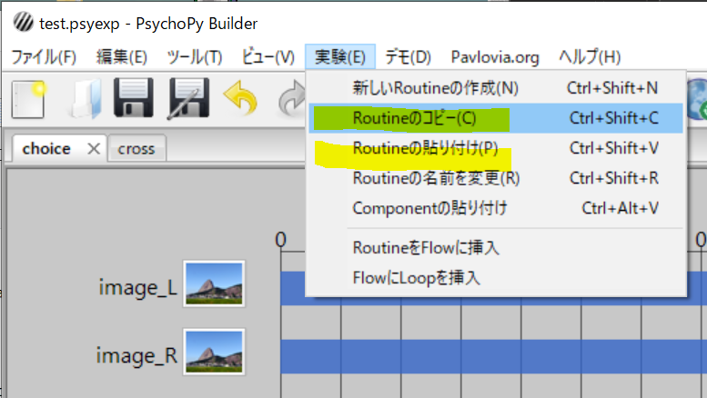
highlight
「choice」という名前のRoutineをコピーして，新しく「highlight」という名前のRoutineを作ります。
画像の表示はそのままなので，(new) で新しく作成するより効率的です。
①
②

Slide 16
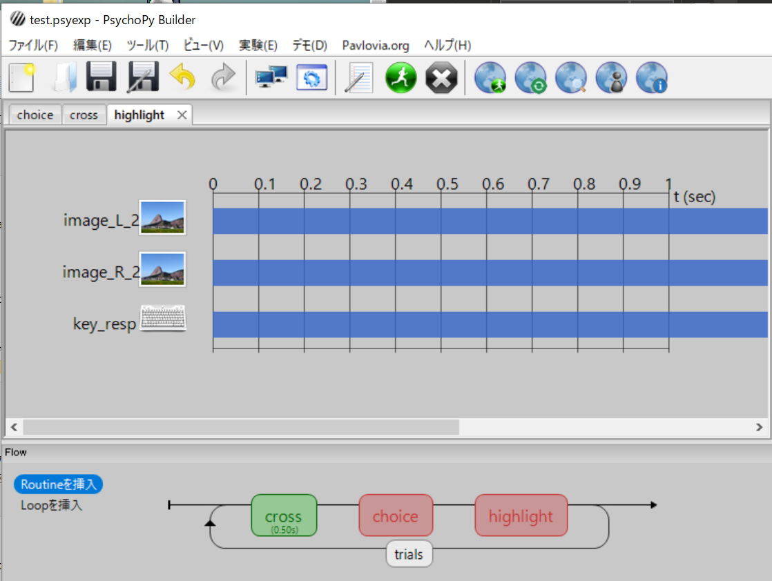
highlight
highlight の タブを選択。
[Routineを挿入]で適切な場所に挿入しましょう。

Slide 17
highlight
highlight の タブを選択。
[Routineを挿入]で適切な場所に挿入しましょう。

Slide 18
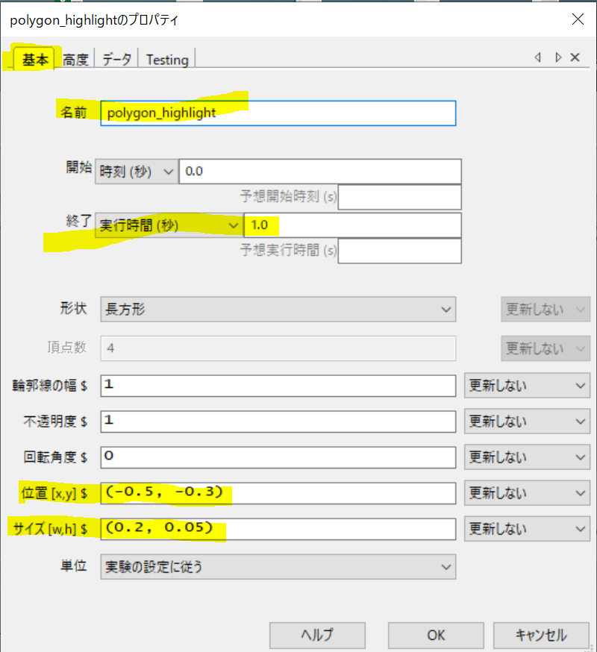
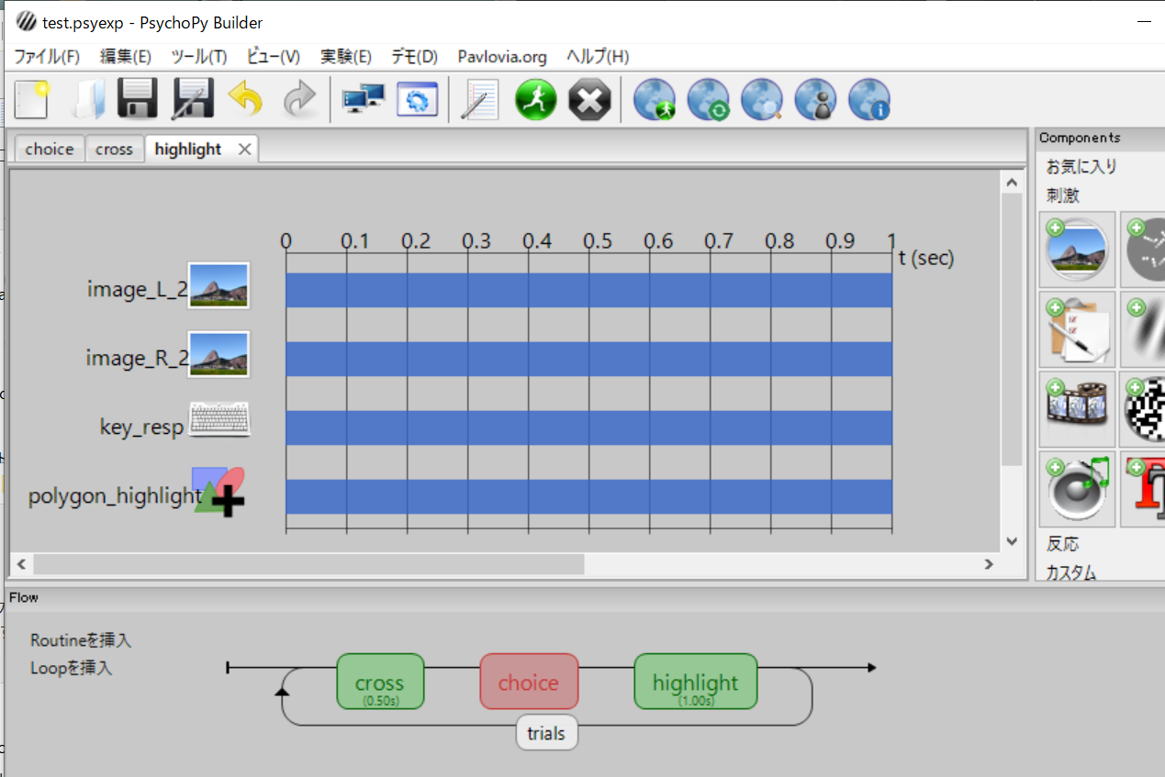
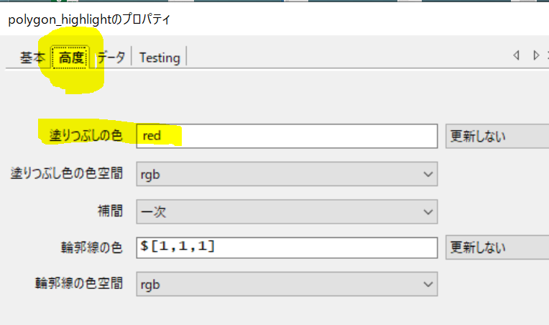
highlight
長さを
1秒に変更
削除

Slide 19
この時点では，まだ，レスポンスによって，ハイライトの位置は変わりません。
一度，ちゃんと表示されるか，実行してみましょう。

Slide 20
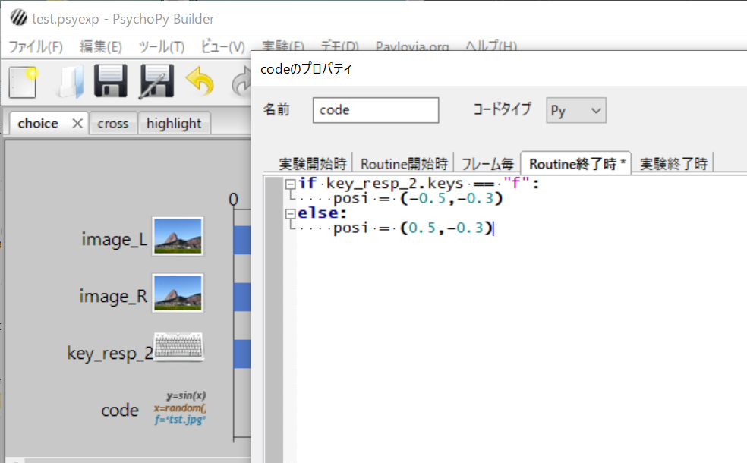
変数を設定 1
ここは，＿＿＿.key とします。
posi という名前の変数を新しく作成し，
反応によって，座標を変えます。
この posi 変数は，あとで，ハイライトの位置
を指定するのに使用します。

Slide 21
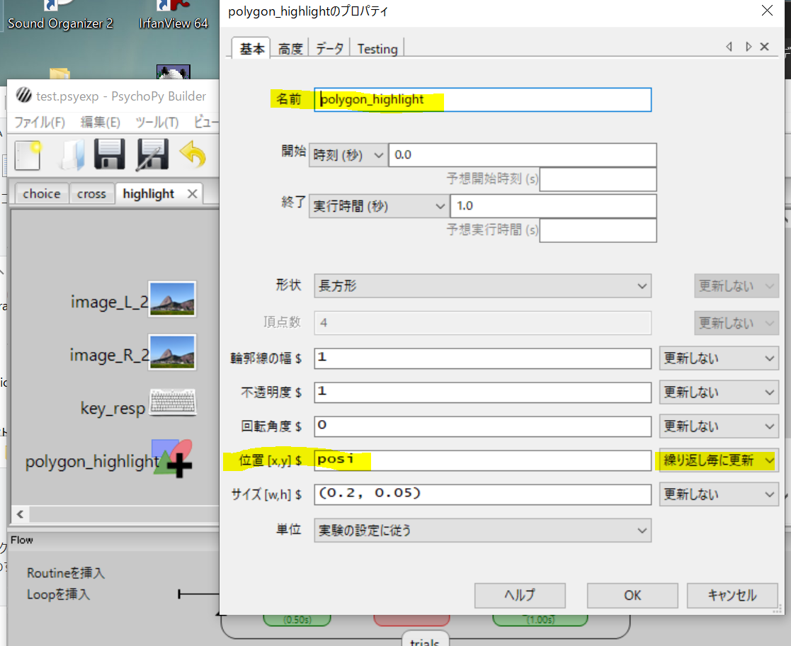
変数を設定 2

